Slide 1

아우라웍스
이중재 대표

Slide 2








Slide 3


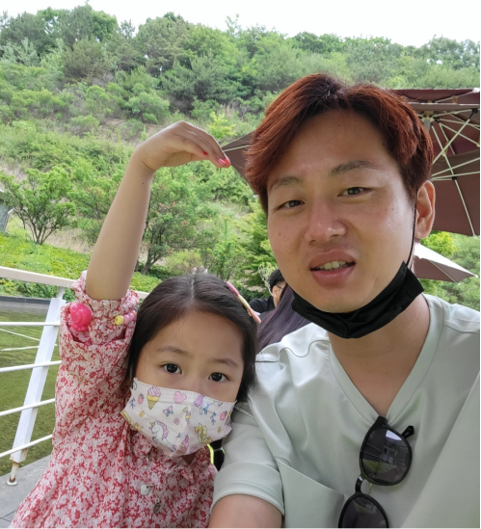








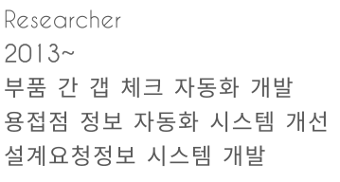
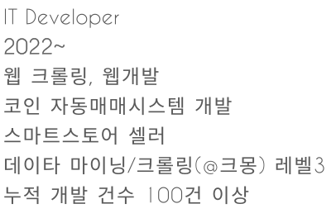
(휴직 중)

Slide 4


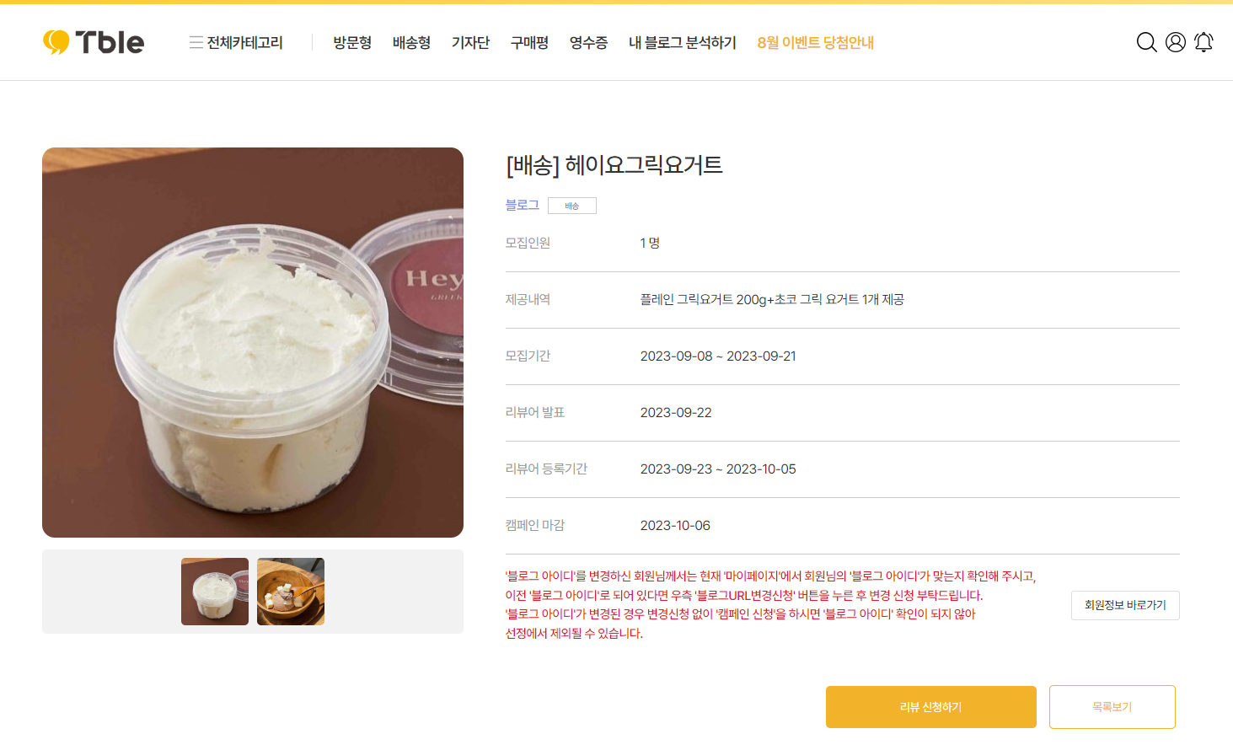
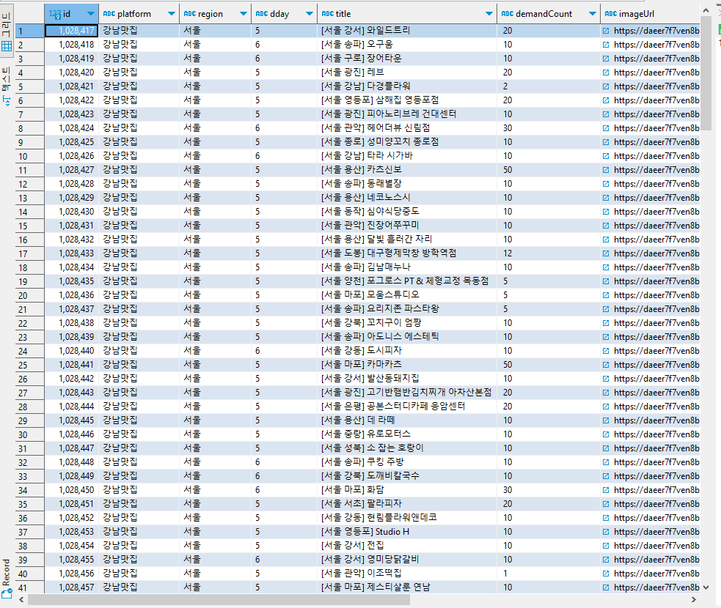
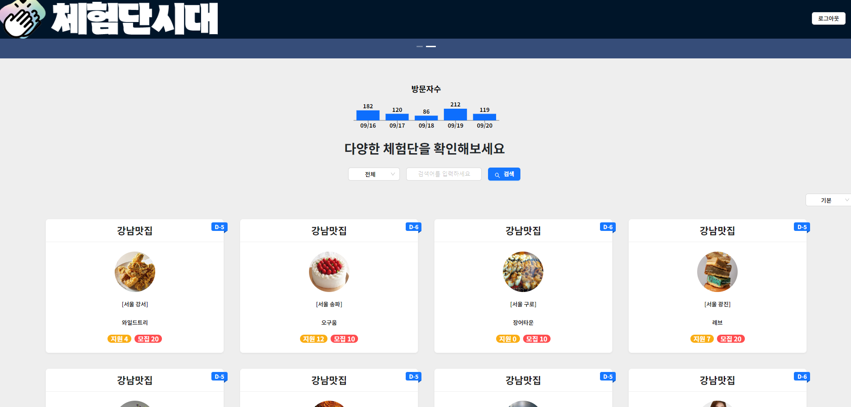
STEP 1 : 사이트에서 정보 발췌
STEP 2 : DB 저장
TYPE1 : 웹개발
크롤링 + DB저장 + 배포
- 요구사항 : 크롤링하여 체험단 정보 수집
- 전달방법 : 웹
STEP 3 : 웹사이트로 배포
- 장점 : 상시 접근, 시인성 좋음
- 단점 : URL 접근 허들 높음

Slide 5


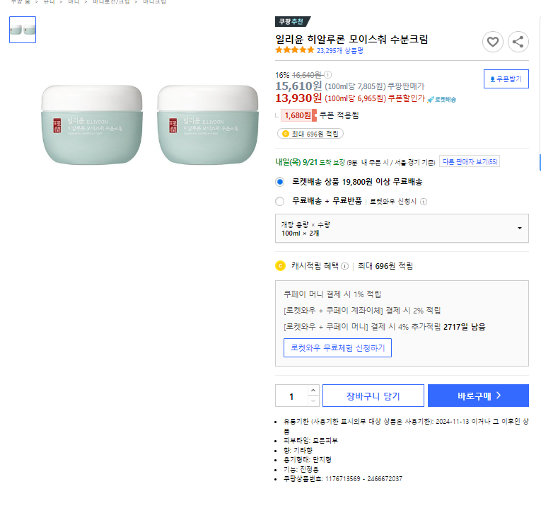
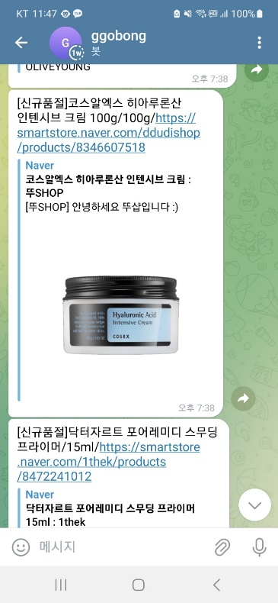
STEP 1 : 사이트에서 정보 발췌
STEP 2 : DB 저장
TYPE2 : 텔레그램
크롤링 + DB저장 + 송신
- 요구사항 : 크롤링으로 상품 정보 수집
- 전달방법 : 텔레그램
STEP 3 : 텔레그램으로 전송(이메일로 가능)
- 장점 : 수용성 좋음
- 단점 : 재확인 어려움, 일시적

Slide 6


뉴스+PubMed 가져옴
키워드:당뇨병, 당뇨
고개님 3~5명의 네이버 뉴스만
150명~200명 영업사원(담당자)숫자
뉴스 제목, 뉴스회사,일시,링크
2주에 한번 주기
2주
PubMed는 1개월주기로 보내고,
검색 기간은 1년단위
1달
학교와 이름 정도만 매칭
업데이트 예정
유지보수 비용
스프레드 시트 작성 폼 (URL전송 필요)
견적서 2개로
구글스프레드시트 폼 드리면되고
주요이슈
무엇을 가져올것인가?
- 키워드가 많으면 데이타량이 ↑ (비용,인프라 多)
- 주요 키워드(10개내외)를 선택하여 선택적 수신
- 개인간 키워드 중복 여부 확인 필요
키워드 : e
어떻게 배포할 것인가?
- 메일로 하면 상시성이 떨어짐
- 웹페이지 형태가 유리하지만 검색,열람 등을 할것인가?
- 하이브리드 메일+URL공지

Slide 7


